Slide 1
TEMA 5. LA CULTURA Y EL ARTE EN LA EDAD MEDIA

Slide 2
1. RELIGIÓN Y CULTURA
La religión como centro de vida.
- Cultura medieval profundamente religiosa.
- Mentalidad “Teocéntrica”.
- Papa, clero regular y claro secular.

Slide 3
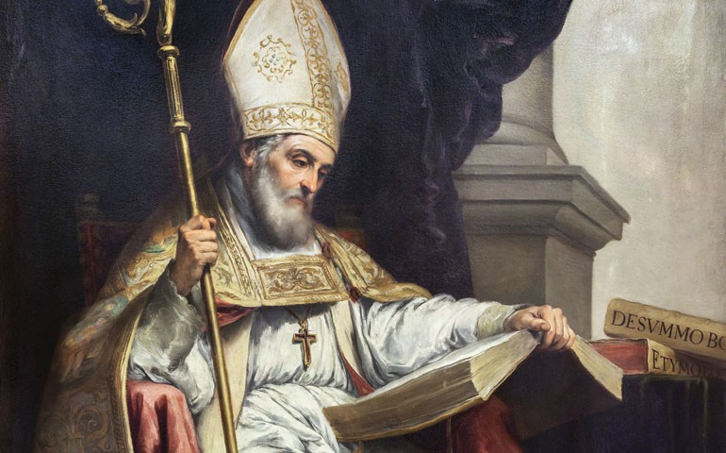

Slide 4
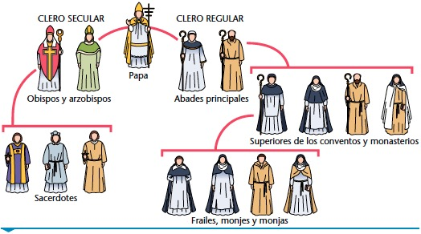

Slide 5
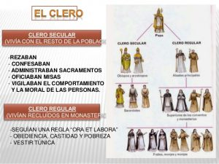

Slide 6
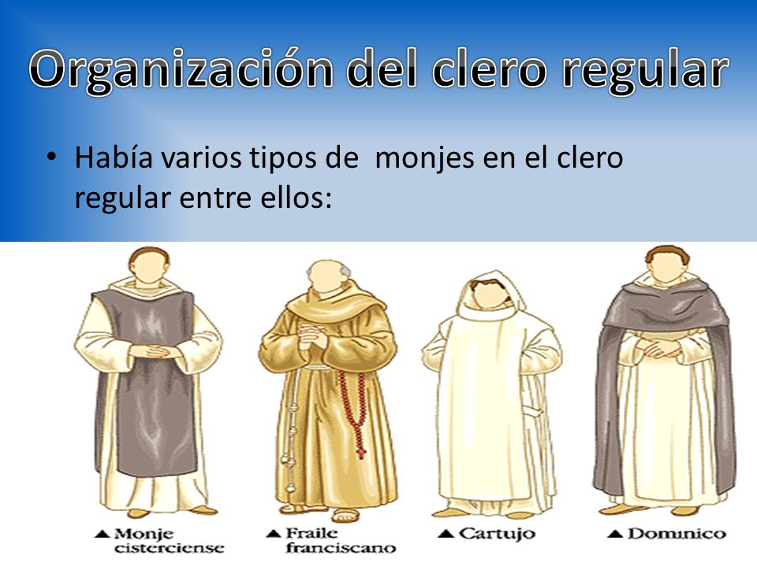
TIPOS DE ORDENES RELIGIOSAS REGULARES EN LA EDAD MEDIA

Slide 7
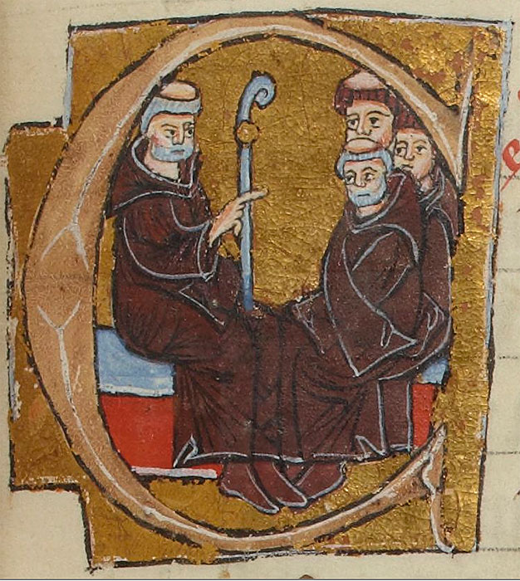

Slide 8
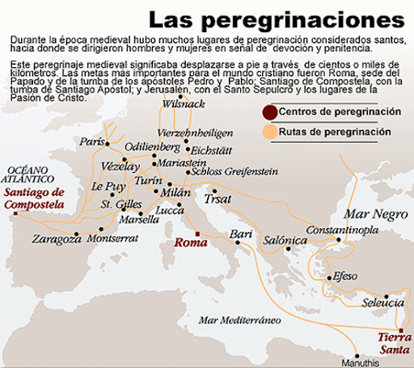
PEREGRINACIONES EN LA EDAD MEDIA

Slide 10
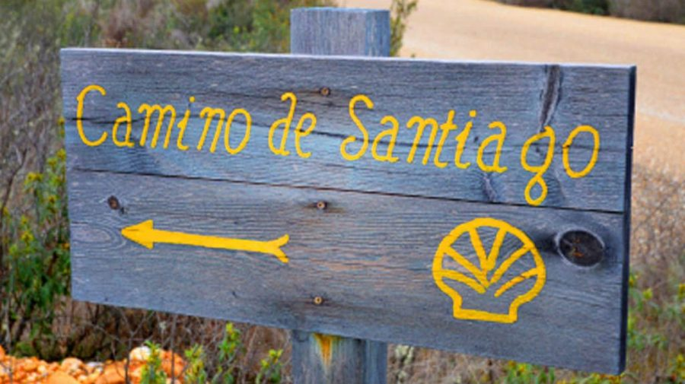

Slide 11
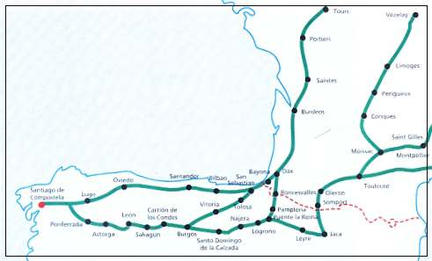

Slide 12
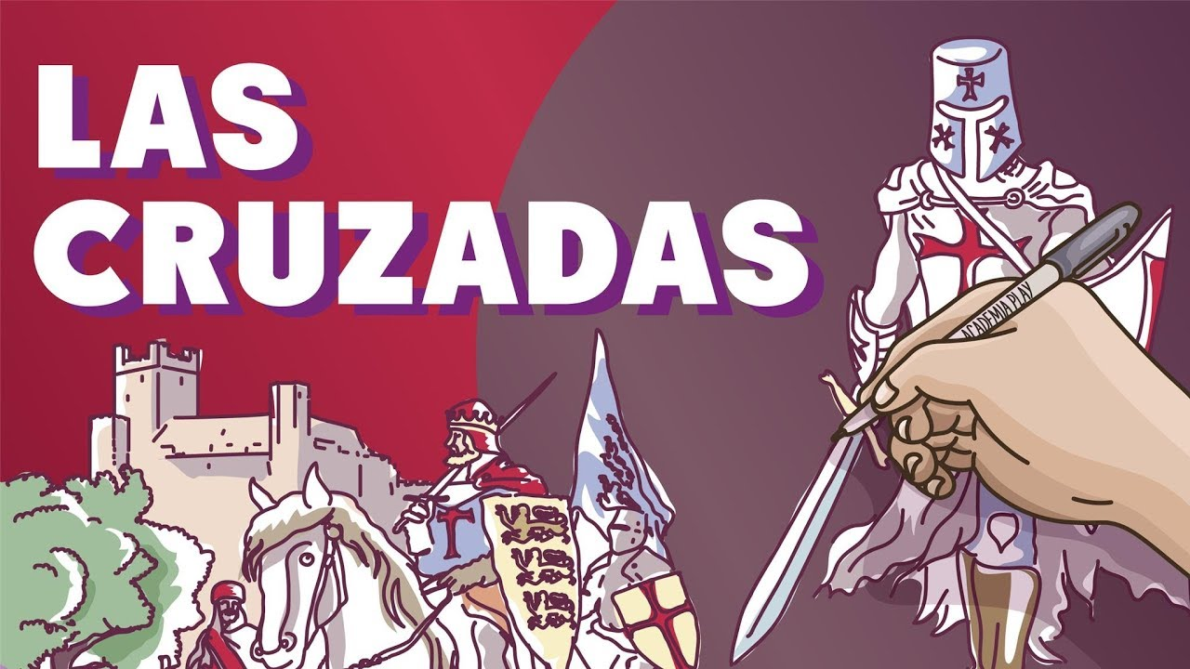
LAS CRUZADAS

Slide 13
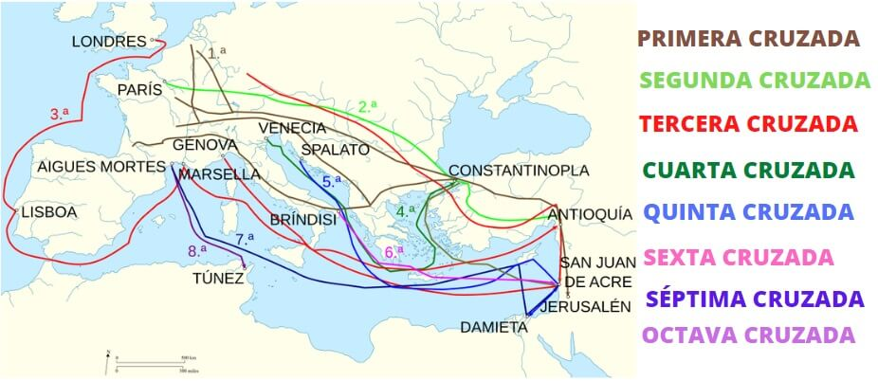

Slide 14
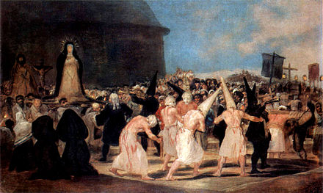
RELIGIOSIDAD POPULAR EDAD MEDIA

Slide 15
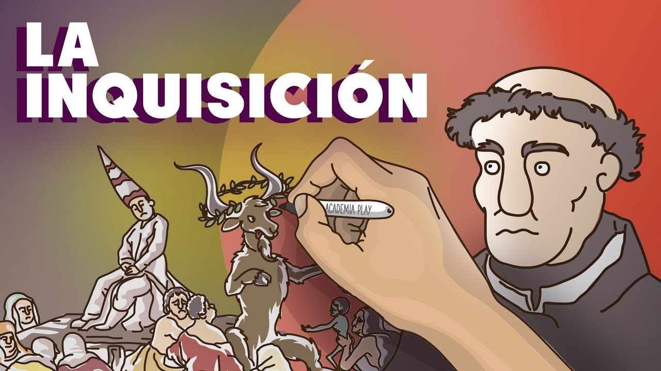
JUDÍOS, CÁTAROS, HUSITAS

Slide 16
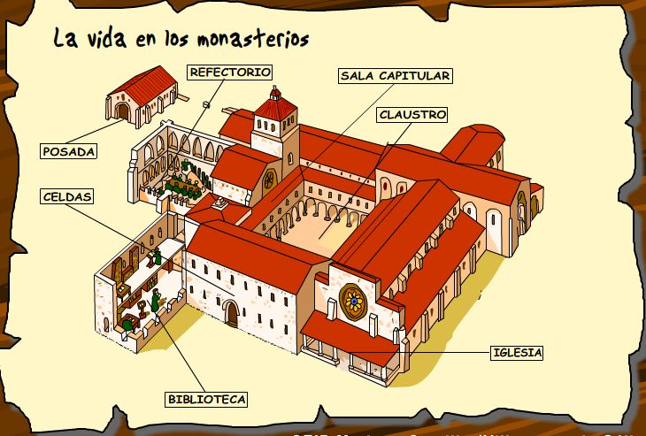
LA CULTURA EN LA EUROPA MEDIEVAL LOS MONASTERIOS

Slide 17
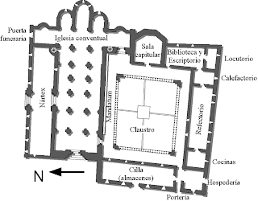

Slide 18
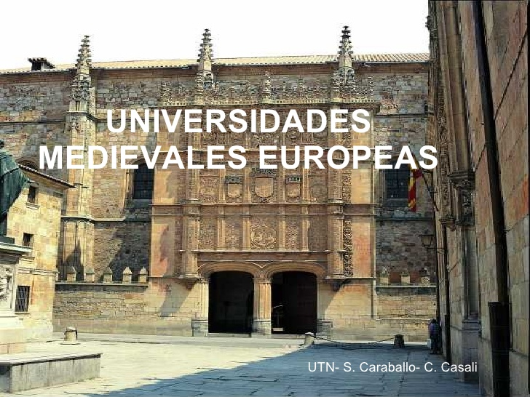
LA CULTURA EN LA EUROPA MEDIEVAL LAS UNIVERSIDADES

Slide 19
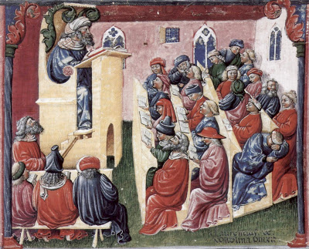
UNIVERSIDAD DE LA SORBONA, PARÍS

Slide 20
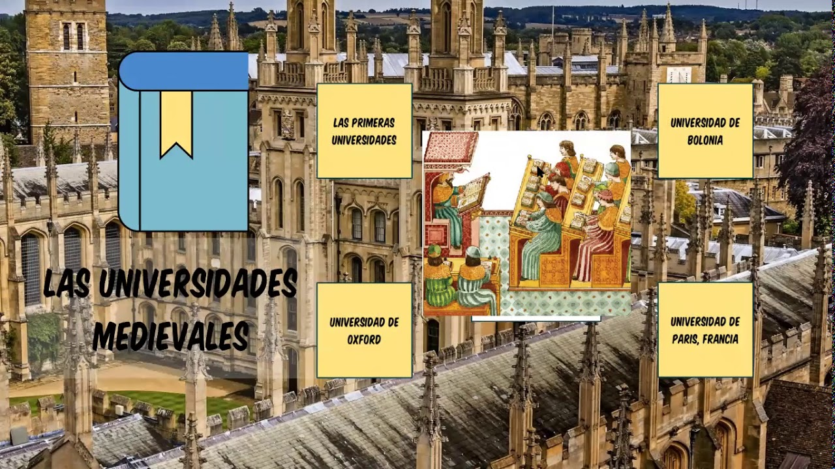
UNIVERSIDAD DE OXFORD, INGLATERRA

Slide 21
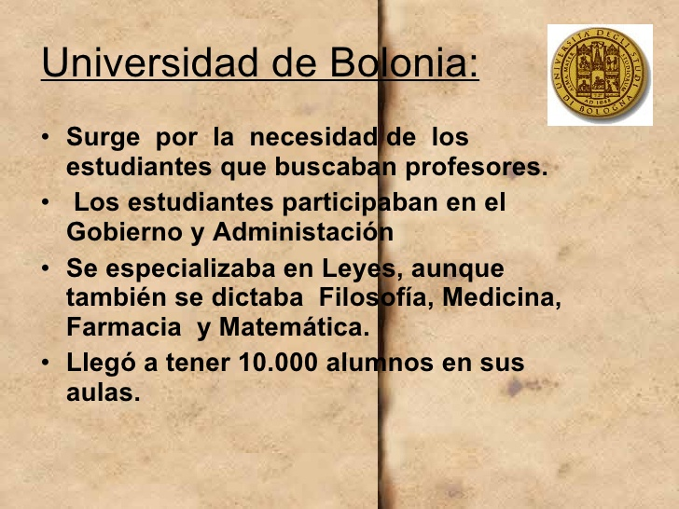
UNIVERSIDAD DE BOLONIA, ITALIA

Slide 22
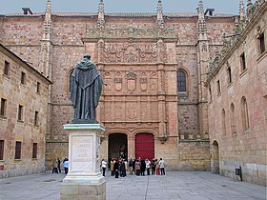
UNIVERSIDAD DE SALAMANCA, ESPAÑA

Slide 23
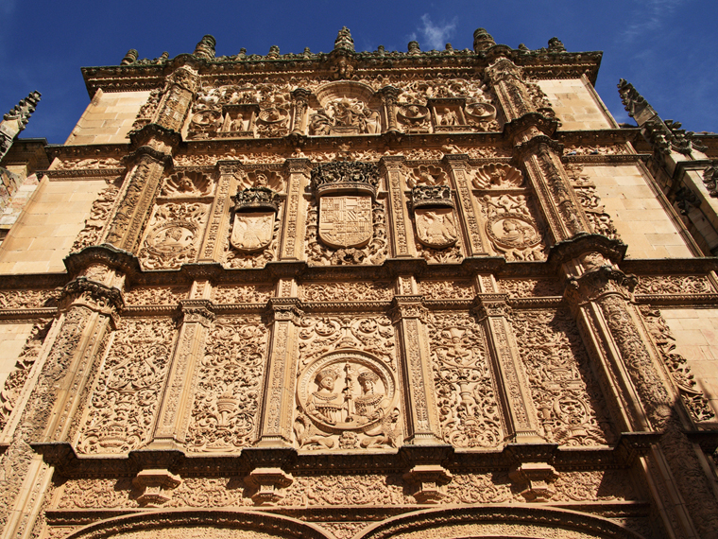

Slide 24
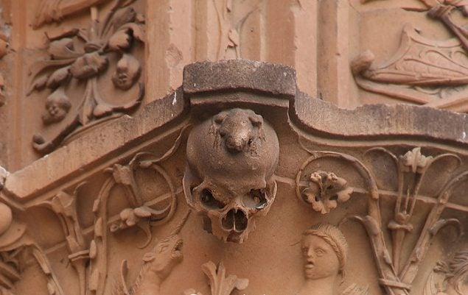

Slide 25
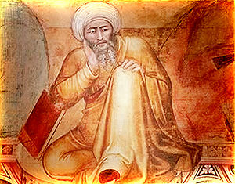
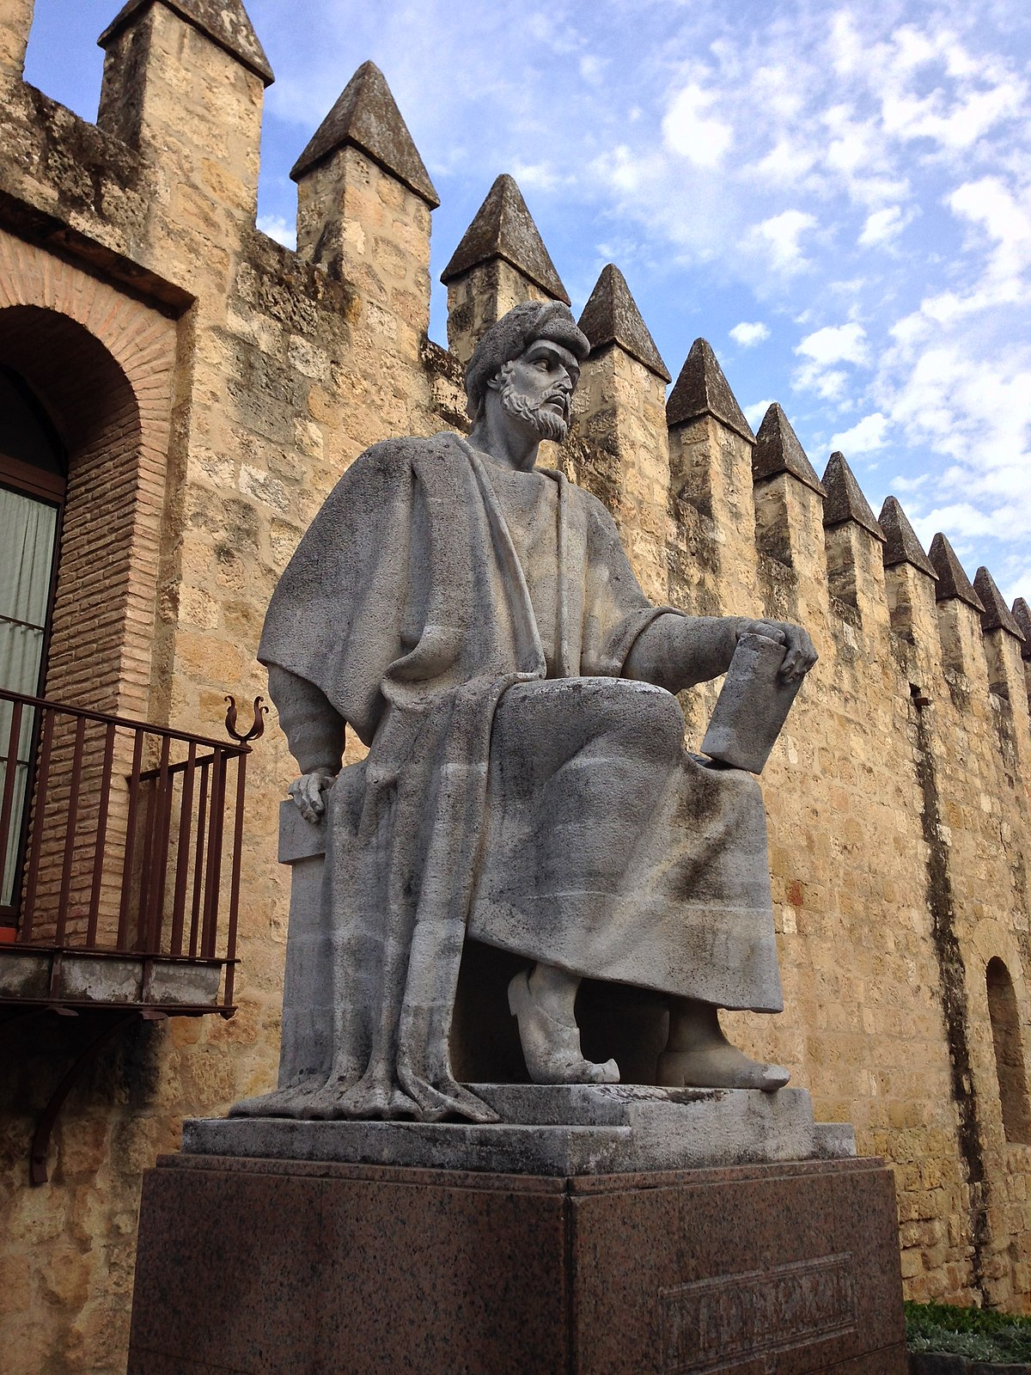
FILOSOFÍA MEDIEVAL EUROPEA: AVERROES

Slide 26
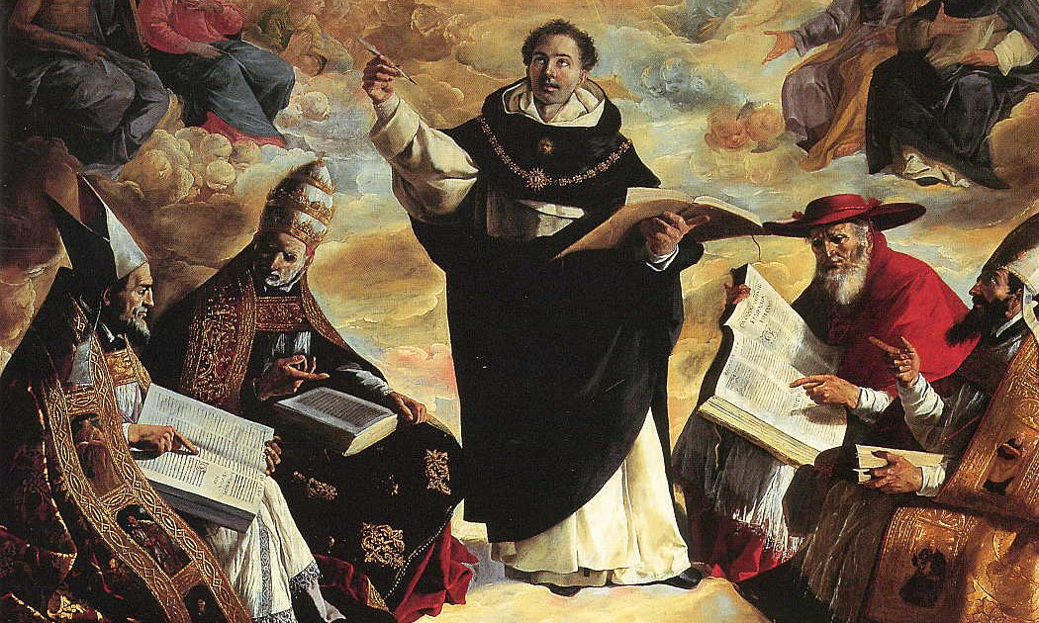
FILOSOFÍA MEDIEVAL EUROPEA: SANTO TOMÁS DE AQUINO

Slide 27
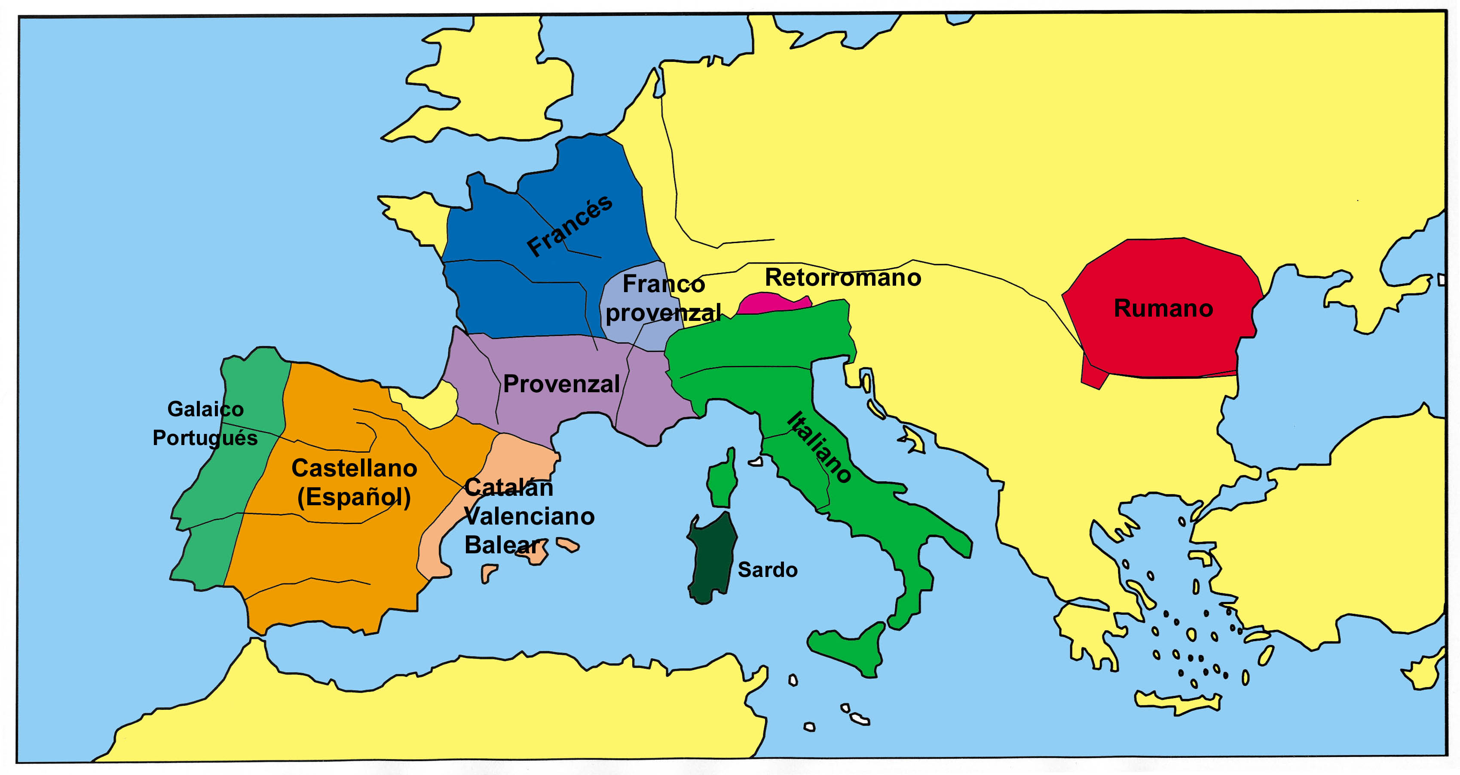
LA LITERATURA EN LAS LENGUAS ROMANCES

Slide 28
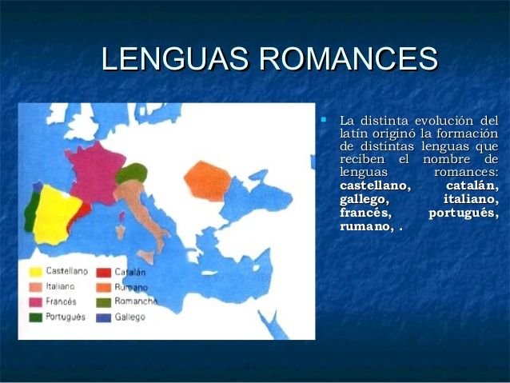

Slide 29
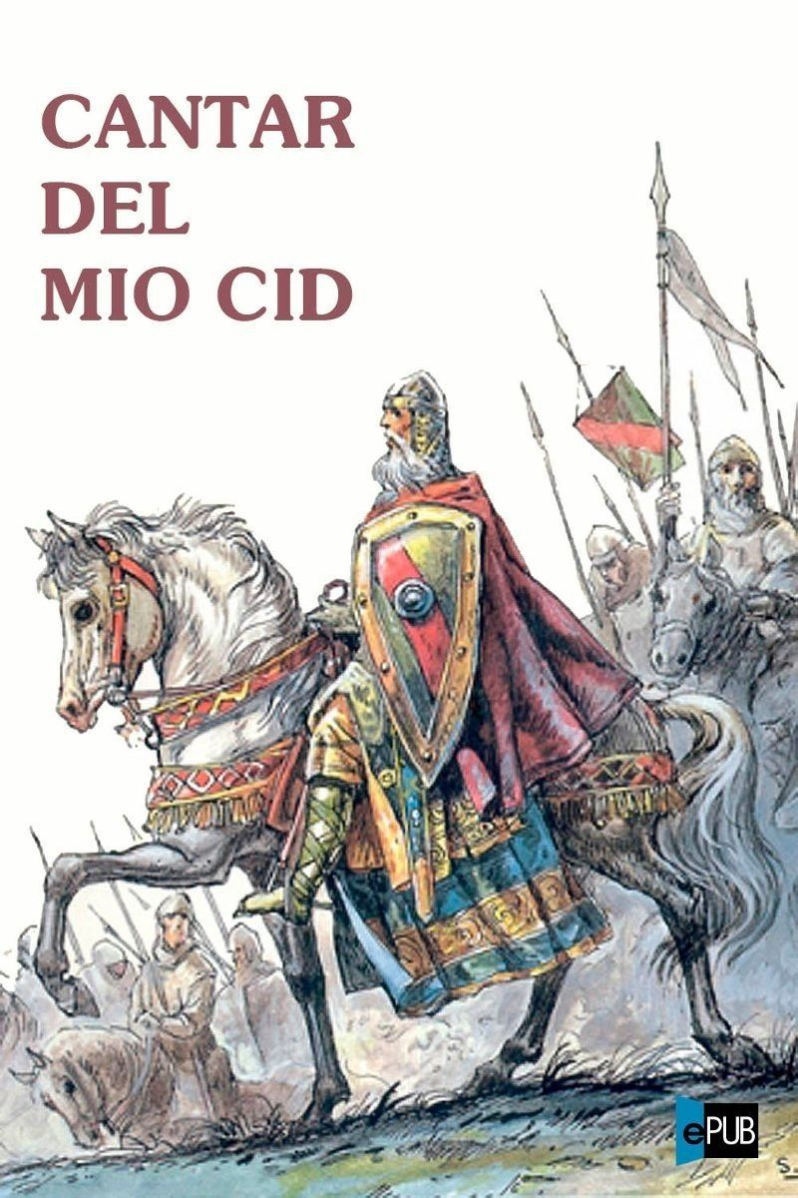
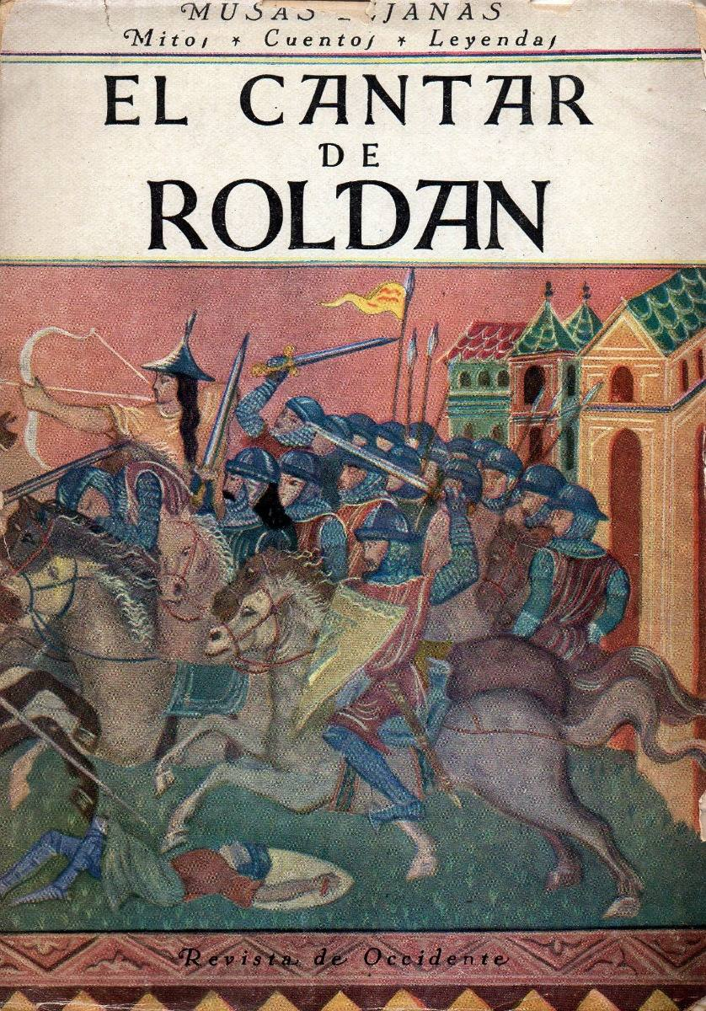
CANTERES DE GESTA: CANTAR MÍO CID Y CANTAR DE ROLAND

Slide 30
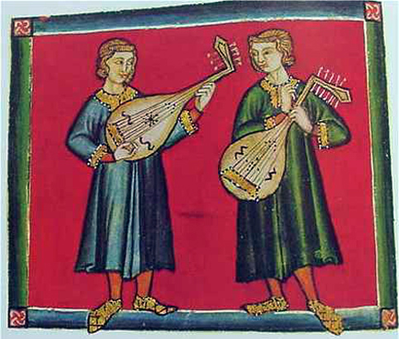
POESÍA CORTESANA: TROVADORES Y CULTO AL AMOR CABALLERESCO

Slide 31
EL AVANCE DE LA CULTURA LAICA POCO A POCO. HACIA EL HUMANISMO RENACENTISTA
DANTE
BOCCACCIO
PETRARCA

Slide 32
LA RIQUEZA CULTURAL EN LA PENÍNSULA IBÉRICA
MONASTERIOS
VISIÓN TEOCÉNTRICA COMO EN EL RESTO DE EUROPA
HEGEMONÍA DE LA CULTURA DE AL-ÁNDALUS
A PARTIR DEL SIGLO XII LA SITUACIÓN CAMBIA
EL ROMÁNICO LLEGA POR INFLUENCIA DE LA ORDEN DE CLUNY
IMPORTANCIA DE LAS PEREGRINACIONES
VINCULACIONES REGIAS CON INGLATERRA Y FRANCIA

Slide 33
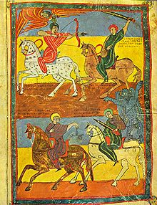
LOS “BEATOS” ESPAÑOLES. EL CASO DE LIÉBANA

Slide 34
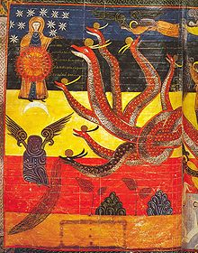

Slide 35
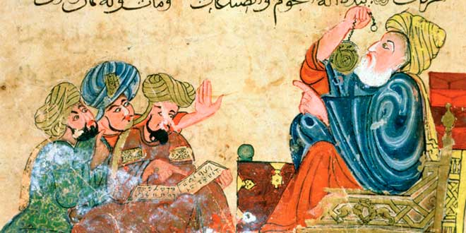
EL CONTACTO DE LAS TRES CULTURAS EN LA PENÍNSULA IBÉRICA
LA RIQUEZA CULTURAL SIGUE EN AL-ÁNDALUS AL FIN DEL CALIFATO (POETAS, MÉDICOS O FILÓSOFOS COMO AVERROES O MAIMÓNIDES).

Slide 36
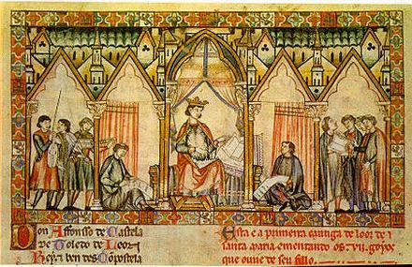
ESCUELA DE TRADUCTORES DE TOLEDO: ALFONSO X EL SABIO

Slide 37
LA CULTURA EN LA BAJA EDAD MEDIA
DESARROLLO URBANO
AVANCE DEL HUMANISMO ANTROPOCÉNTRICO.
ALEJAMIENTO DEL TEOCENTRISMO.
DESARROLLO URBANO.
UNIVERSIDADES ESPAÑOLAS /PALENCIA, VALLADOLID, SALAMANCA).
LITERATURA (EL CONDE DE LUCANOR, DON JUNA MANUEL, EL LIBRO DEL BUEN AMOR, AMADÍS DE GAULA).

Slide 38
EL ARTE EUROPEO EN LA EDAD MEDIA: EL ARTE ROMÁNICO
Desarrollo del estilo románico en Europa occidental siglo XI y XII.
Arquitectura de templos y monasterios.
Origen en Francia (orden de Cluny).
Arquitectura:
Planta y alzado de los templos románicos: nave central, naves laterales, torre, cimborrio, ábsides, bóveda de cañón, contrafuertes, muros, pilares, arquivoltas.

Slide 39
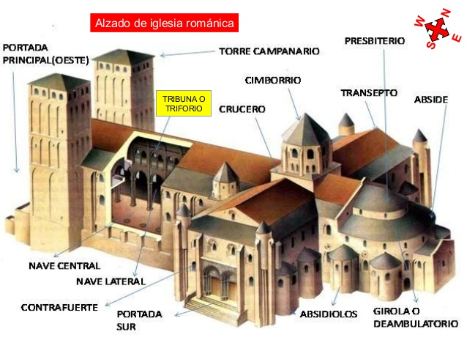

Slide 40
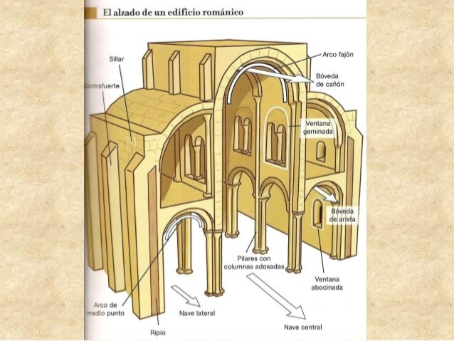

Slide 41
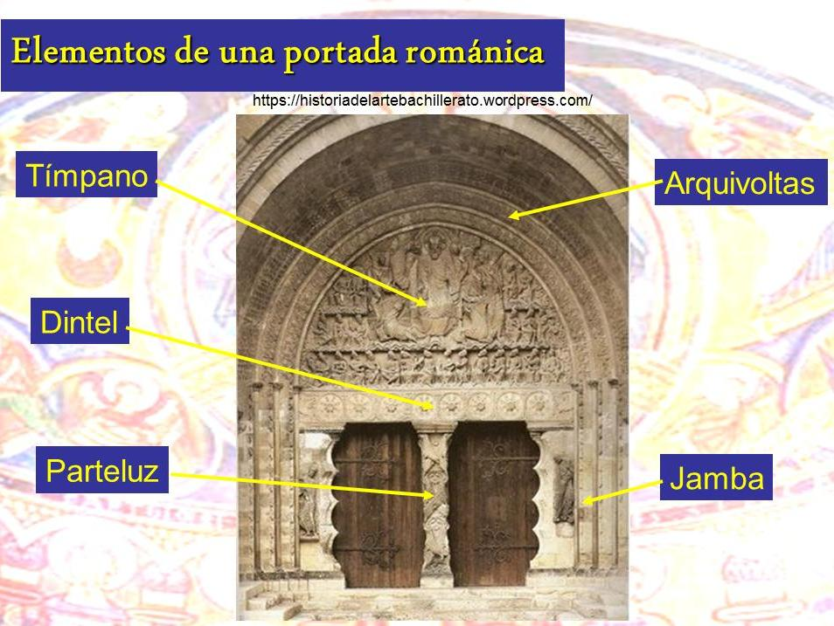

Slide 42
LAS IMÁGENES EN EL ROMÁNICO: ESCULTURA Y PINTURA
Función docente, educativa.
Fin didáctico, no búsqueda de belleza.
No perfección técnica, no perspectiva, no movimiento…
Representación “inocente” del pecado, miedo al infierno.
Jerarquización de las imágenes.

Slide 43
ESCULTURA
Siempre unida a un edificio.
Aparece en las PORTADAS (Pantocrator y Tetramorfos). Ubicación en el Tímpano.
Aparecen también en lo que son los CAPITELES (temas religiosos, símbolos del pecado).
También TALLAS DE MADERA sobre la Virgen o Cristo crucificado.

Slide 44
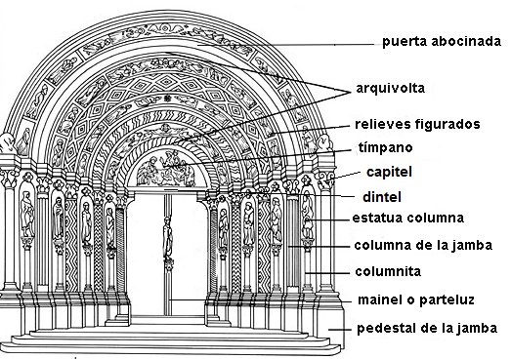
Portada románica

Slide 45
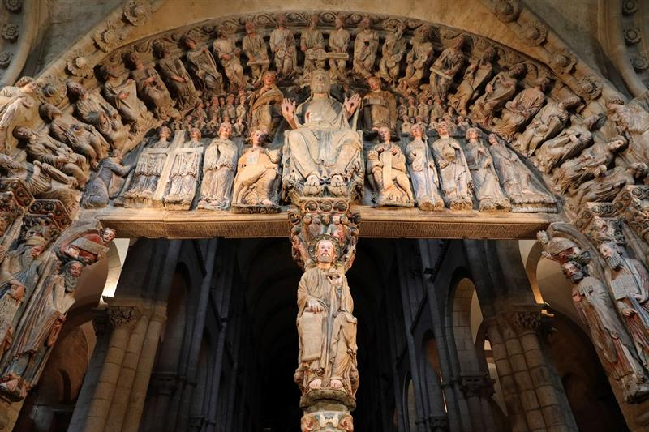

Slide 46
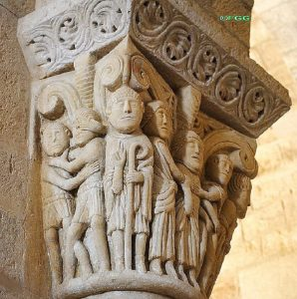
Capiteles románicos

Slide 47
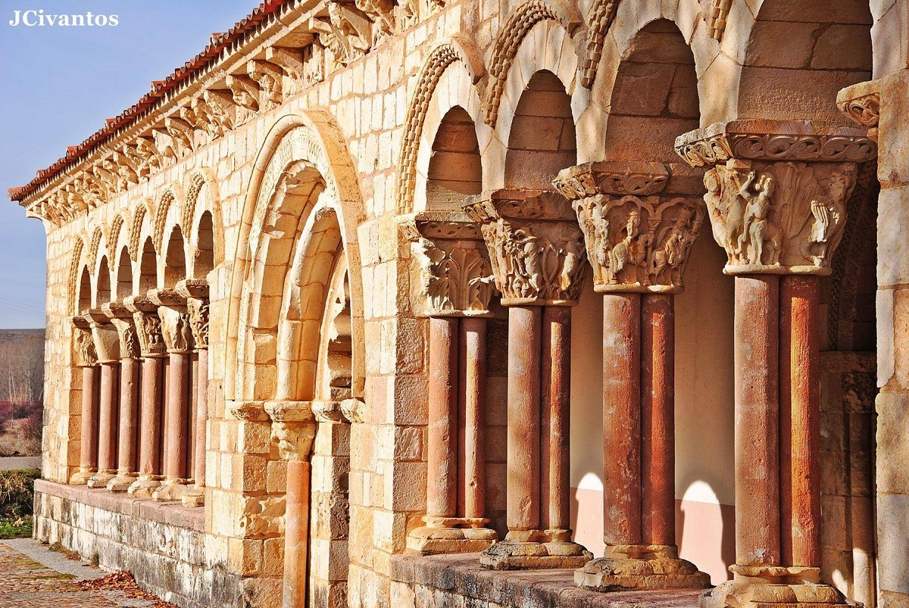

Slide 48
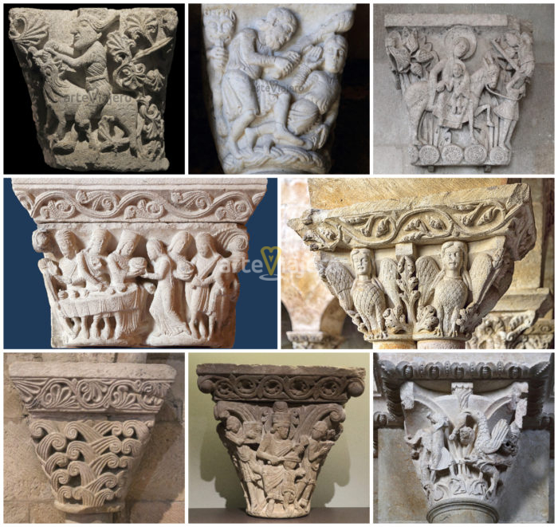

Slide 49
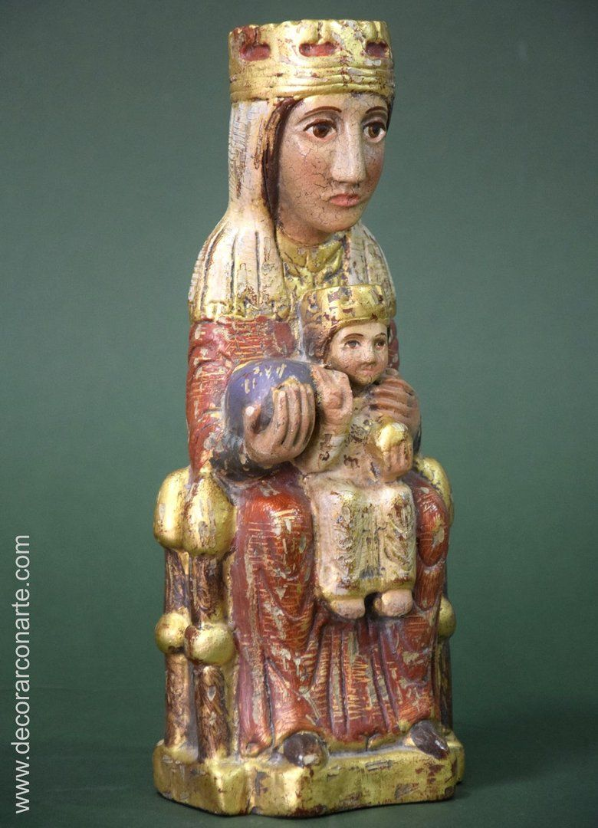
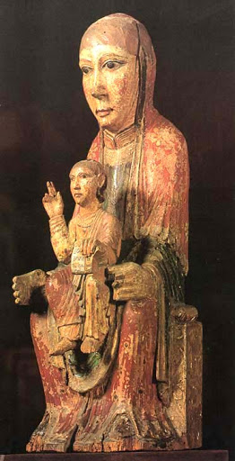
Tallas en madera

Slide 50
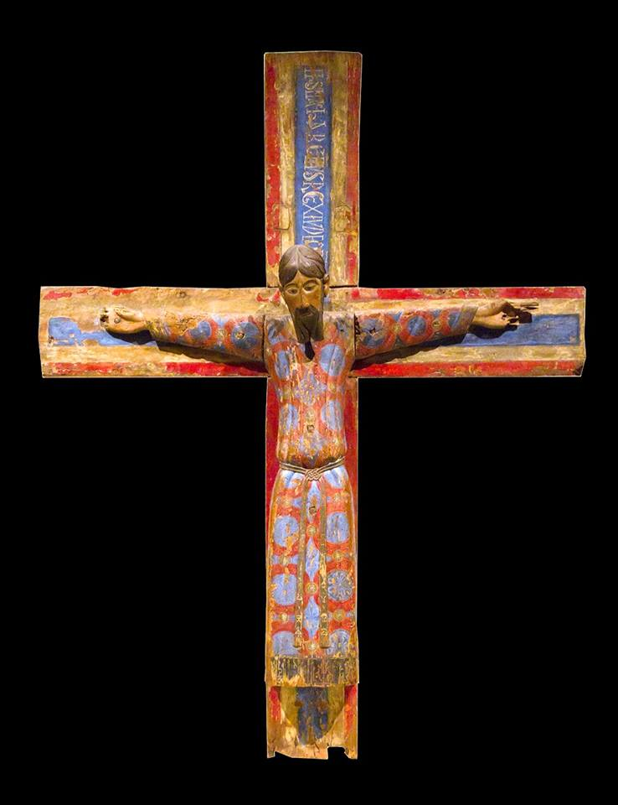

Slide 51
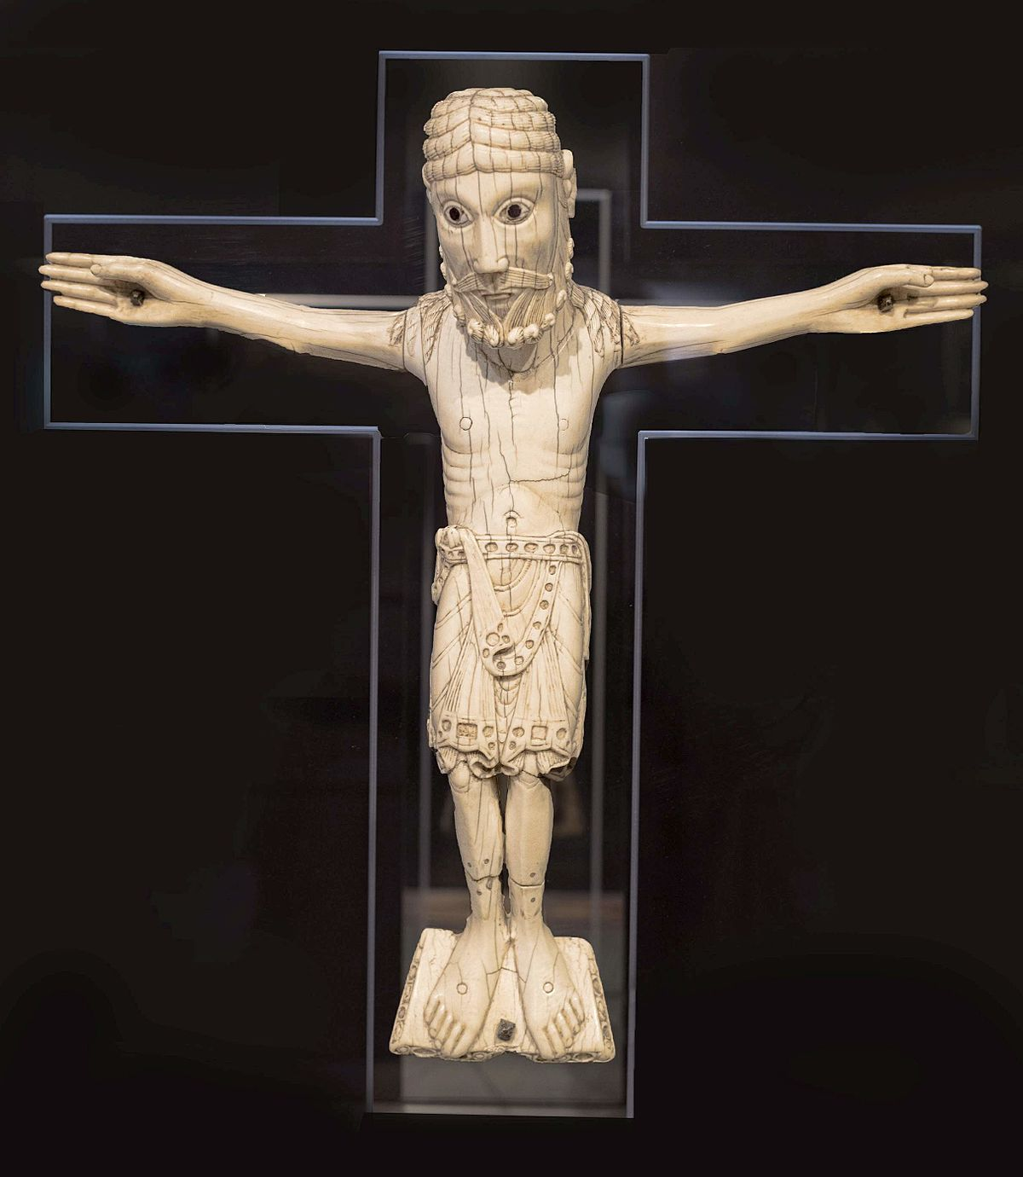

Slide 52
PINTURA ROMÁNICA
Pintura al fresco
Pinturas sobre tabla
Temas: Virgen con el niño y “Pantocrator”

Slide 53
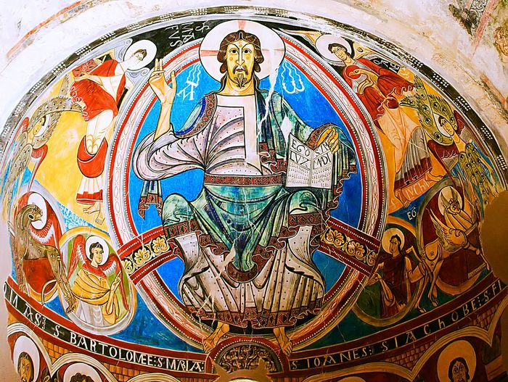

Slide 54
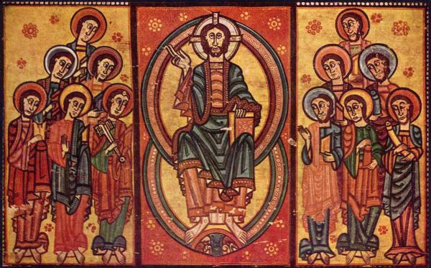

Slide 55
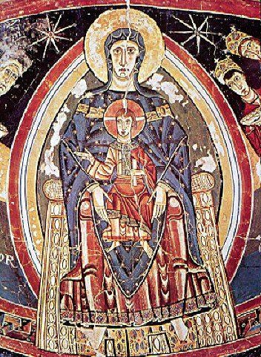

Slide 56
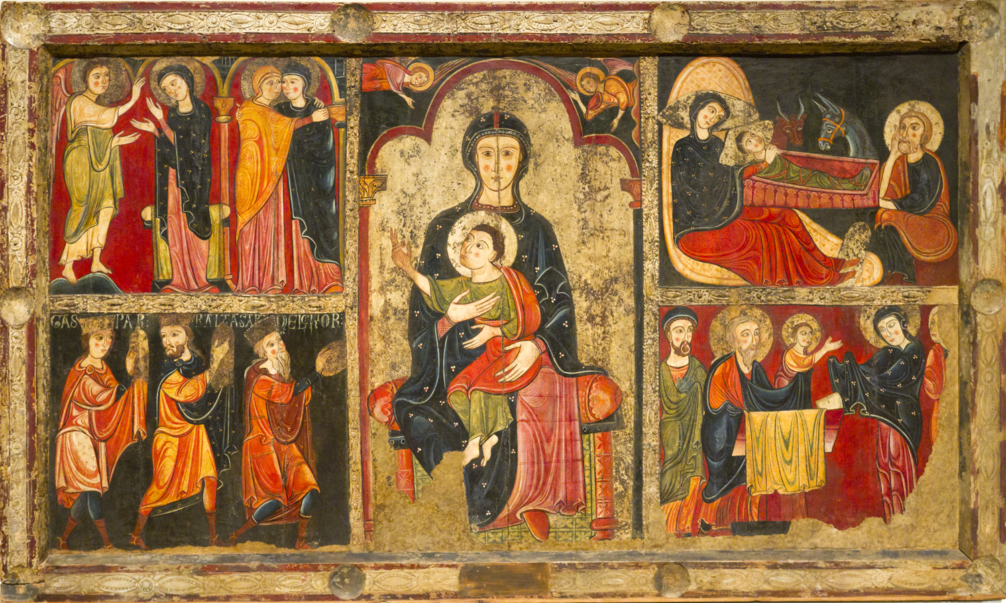

Slide 57
EL ARTE GÓTIO
Origen en Francia
Siglos XIII, XIV Y XV
Vinculado a la expansión urbana y al poder de la burguesía.
Iglesias, catedrales, edificios civiles como ayuntamientos y lonjas.
Destacan las catedrales. Planta de cruz latina. Cabeceras muy grandes.

Slide 58
ELEMENTOS DE UNA CATEDRAL GÓTICA
Pináculos, arbotantes, rosetones, ventanales, gárgolas, torres, agujas…
VERTICALIDAD de los edificios.
Arcos apuntados y bóvedas ojivales.
Bóvedas de crucería.

Slide 59
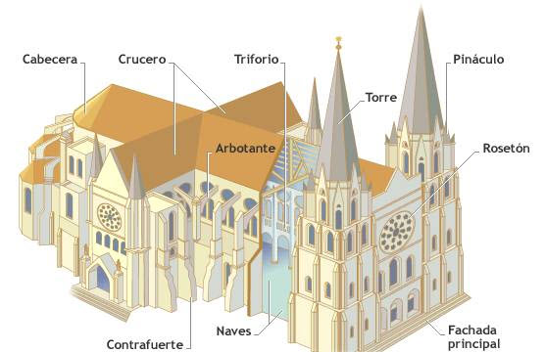

Slide 60


Slide 61


Slide 62


Slide 63


Slide 64
ESCULTURA
Más expresividad y movimiento que en el románico.
Figuras más humanizadas.
Cristos crucificados humanizados que sufren.
Virgen María con el niño en portadas y exentas.
También escultura funeraria. Esculturas yacentes.

Slide 65


Slide 66


Slide 67


Slide 68
PINTURA GÓTICA
Se independiza de la arquitectura.
Desarrollo de la pintura sobre tabla. Dípticos y trípticos.
Figuras más naturalizadas

Slide 69


Slide 70


Slide 71


Slide 72
ARTE MEDIEVAL EN LA PENÍNSULA IBÉRICA. EL ARTE ROMÁNICO
ARQUITECTURA:
Arte románico vinculado al camino de Santiago
Edificios fundamentales del camino de Santiago de estilo románico: Catedral de Santiago de Compostela, iglesia de San Martín de Frómista, catedral de Zamora, Castillo de Loarre.

Slide 73


Slide 74


Slide 75


Slide 76


Slide 77


Slide 78


Slide 79


Slide 80
PINTURA ROMÁNICA
Pinturas al fresco en el interior de las iglesias, pinturas al fresco.
Ejemplos en Tahull (Cataluña) y en León (San Isidoro)

Slide 81


Slide 82


Slide 83


Slide 84

ARTE GÓTICO ESPAÑOL. Arquitectura
Destacan sobre todo las catedrales de León, Burgos y la de Toledo.

Slide 85


Slide 86


Slide 87


Slide 88


Slide 89


Slide 90
ESCULTURA GÓTICA ESPAÑOLA
Estilización d las figuras.
Más naturalismo
Portadas de catedrales y retablos en el interior.
Sepulcros

Slide 91


Slide 92
PINTURA GÓTICA ESPAÑOLA
Retablos y pinturas sobre tabla.
No decoración de frescos en el interior.

Slide 93


Slide 94

ARTE EN AL ANDALUS. PERIODO TAIFA

Slide 95


PERIODO ALMOHADE

Slide 96

PERIODO NAZARÍ

Slide 97

ARRE MUDEJAR

Slide 98



